Slide 1

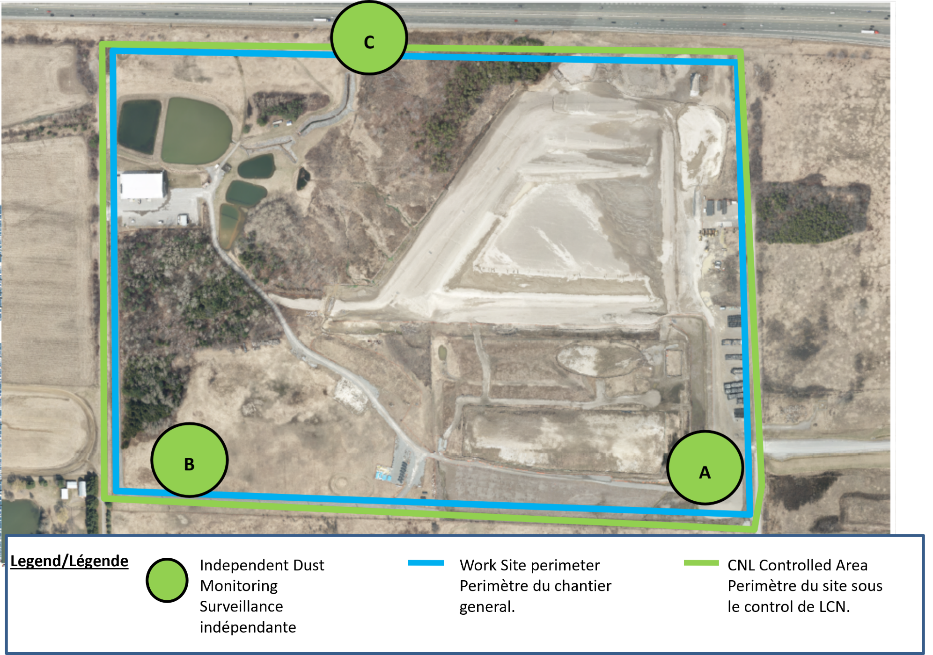
Port Hope Site LTWMF IGLTD du site de Port Hope December 2, 2024 / 2 decembre 2024
Port Hope Project
Daily Dust Monitoring Data
Projet de Port Hope
Surveillance journalière des particules en suspensions
2024/12/2

Slide 2
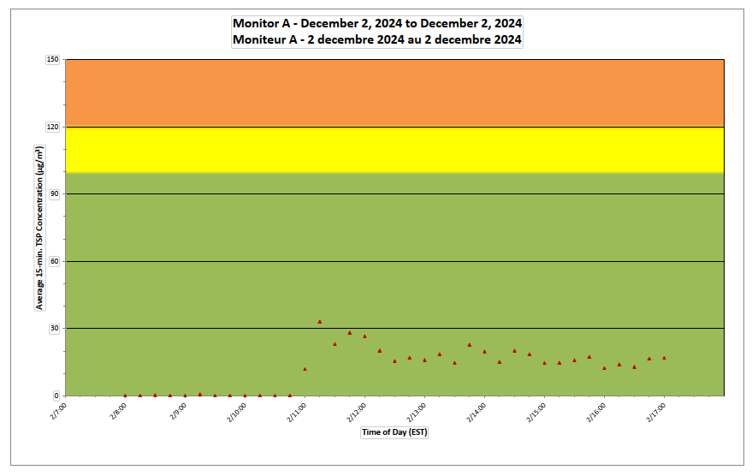
Port Hope Site LTWMF IGLTD du site de Port Hope December 2, 2024 / 2 decembre 2024
Port Hope Project
Daily Dust Monitoring Data
Projet de Port Hope
Surveillance journalière des particules en suspensions
2024/12/2
Daily Statistics/Statistiques journalières
33
Maximum Concentration (µg/m³)
Concentration maximale (µg/m³)
12
Average Concentration (µg/m³)
Concentration moyenne (µg/m³)
Notes
No additional data. Aucune donnée additionnelle.

Slide 3
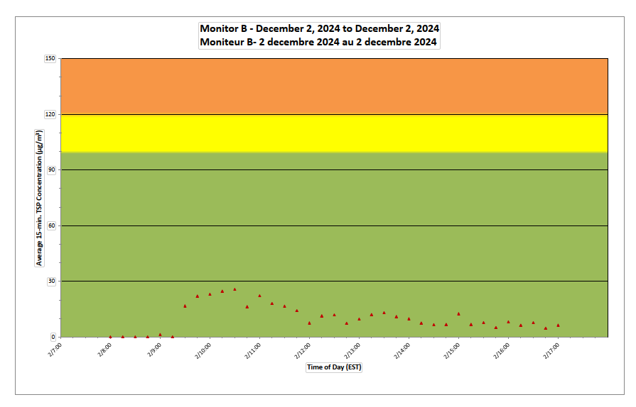
Port Hope Site LTWMF IGLTD du site de Port Hope December 2, 2024 / 2 decembre 2024
Port Hope Project
Daily Dust Monitoring Data
Projet de Port Hope
Surveillance journalière des particules en suspensions
2024/12/2
Daily Statistics/Statistiques journalières
26
Maximum Concentration (µg/m³)
Concentration maximale (µg/m³)
10
Average Concentration (µg/m³)
Concentration moyenne (µg/m³)
Notes
No additional data. Aucune donnée additionnelle.

Slide 4
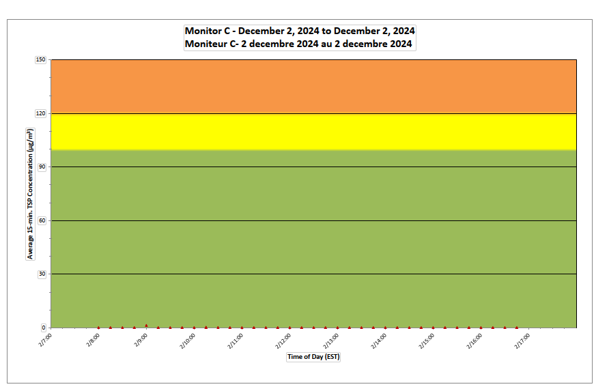
Port Hope Site LTWMF IGLTD du site de Port Hope December 2, 2024 / 2 decembre 2024
Port Hope Project
Daily Dust Monitoring Data
Projet de Port Hope
Surveillance journalière des particules en suspensions
2024/12/2
Daily Statistics/Statistiques journalières
1
Maximum Concentration (µg/m³)
Concentration maximale (µg/m³)
0
Average Concentration (µg/m³)
Concentration moyenne (µg/m³)
Notes
No additional data. Aucune donnée additionnelle.

Slide 5
Port Hope Site LTWMF IGLTD du site de Port Hope December 3, 2024 / 3 decembre 2024
Port Hope Project
Daily Dust Monitoring Data
Projet de Port Hope
Surveillance journalière des particules en suspensions
2024/12/3

Slide 6
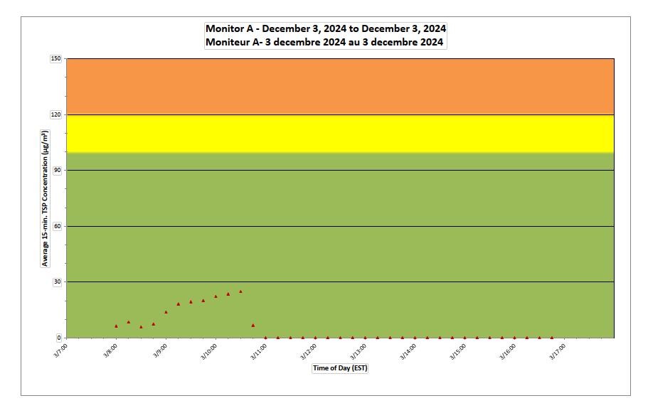
Port Hope Site LTWMF IGLTD du site de Port Hope December 3, 2024 / 3 decembre 2024
Port Hope Project
Daily Dust Monitoring Data
Projet de Port Hope
Surveillance journalière des particules en suspensions
2024/12/3
Daily Statistics/Statistiques journalières
25
Maximum Concentration (µg/m³)
Concentration maximale (µg/m³)
5
Average Concentration (µg/m³)
Concentration moyenne (µg/m³)
Notes
No additional data. Aucune donnée additionnelle.

Slide 7
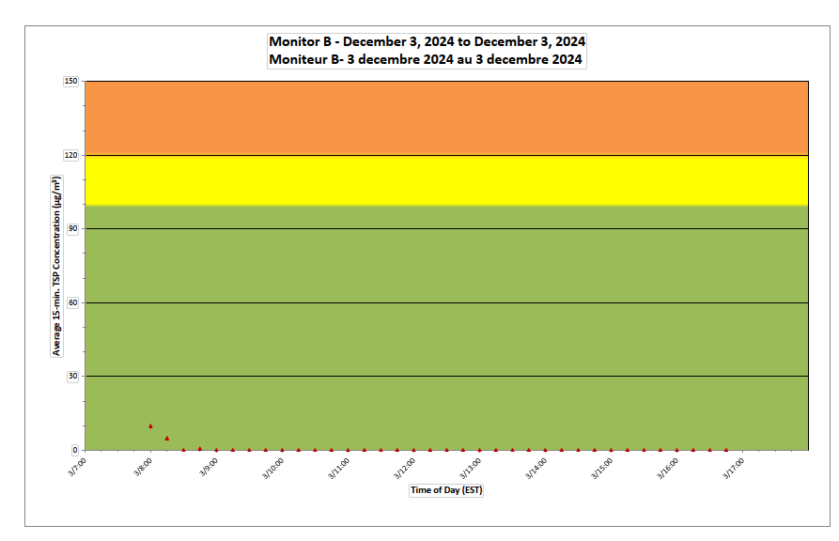
Port Hope Site LTWMF IGLTD du site de Port Hope December 3, 2024 / 3 decembre 2024
Port Hope Project
Daily Dust Monitoring Data
Projet de Port Hope
Surveillance journalière des particules en suspensions
2024/12/3
Daily Statistics/Statistiques journalières
10
Maximum Concentration (µg/m³)
Concentration maximale (µg/m³)
0
Average Concentration (µg/m³)
Concentration moyenne (µg/m³)
Notes
No additional data. Aucune donnée additionnelle.

Slide 8
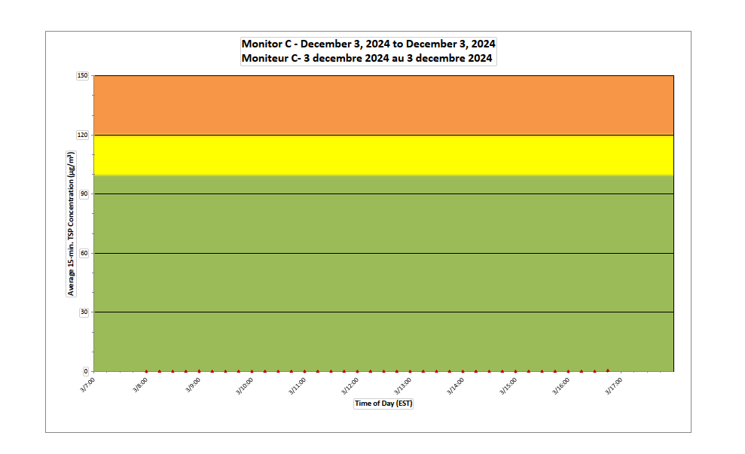
Port Hope Site LTWMF IGLTD du site de Port Hope December 3, 2024 / 3 decembre 2024
Port Hope Project
Daily Dust Monitoring Data
Projet de Port Hope
Surveillance journalière des particules en suspensions
2024/12/3
Daily Statistics/Statistiques journalières
0
Maximum Concentration (µg/m³)
Concentration maximale (µg/m³)
0
Average Concentration (µg/m³)
Concentration moyenne (µg/m³)
Notes
No additional data. Aucune donnée additionnelle.

Slide 9
Port Hope Site LTWMF IGLTD du site de Port Hope December 5, 2024 / 5 decembre 2024
Port Hope Project
Daily Dust Monitoring Data
Projet de Port Hope
Surveillance journalière des particules en suspensions
2024/12/5

Slide 10
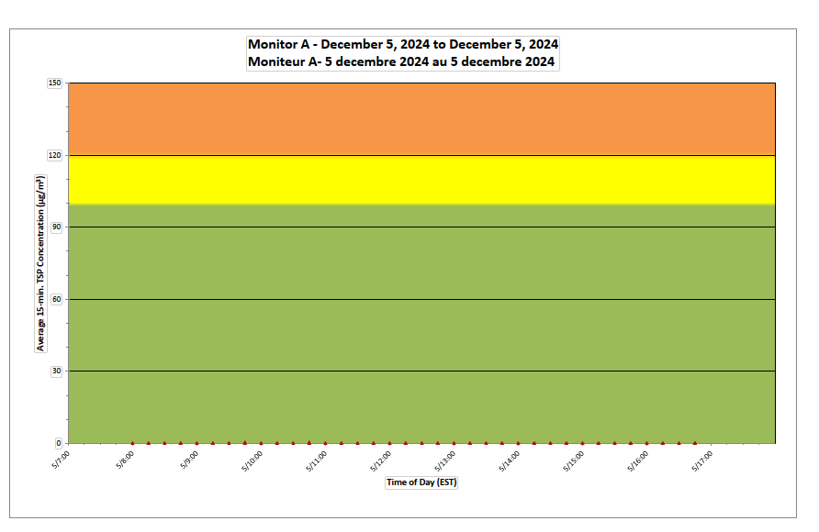
Port Hope Site LTWMF IGLTD du site de Port Hope December 5, 2024 / 5 decembre 2024
Port Hope Project
Daily Dust Monitoring Data
Projet de Port Hope
Surveillance journalière des particules en suspensions
2024/12/5
Daily Statistics/Statistiques journalières
0
Maximum Concentration (µg/m³)
Concentration maximale (µg/m³)
0
Average Concentration (µg/m³)
Concentration moyenne (µg/m³)
Notes
No additional data. Aucune donnée additionnelle.

Slide 11
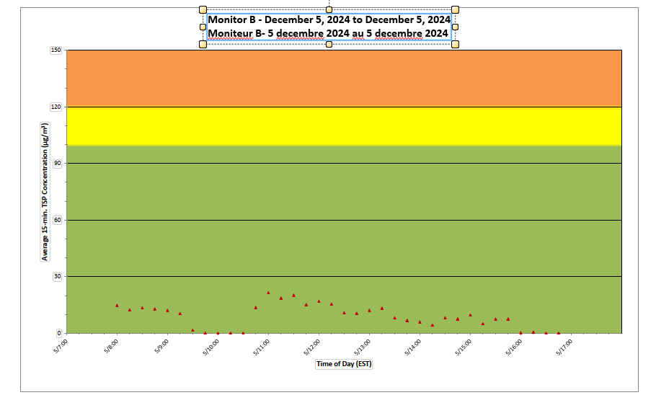
Port Hope Site LTWMF IGLTD du site de Port Hope December 5, 2024 / 5 decembre 2024
Port Hope Project
Daily Dust Monitoring Data
Projet de Port Hope
Surveillance journalière des particules en suspensions
2024/12/5
Daily Statistics/Statistiques journalières
21
Maximum Concentration (µg/m³)
Concentration maximale (µg/m³)
9
Average Concentration (µg/m³)
Concentration moyenne (µg/m³)
Notes
No additional data. Aucune donnée additionnelle.

Slide 12
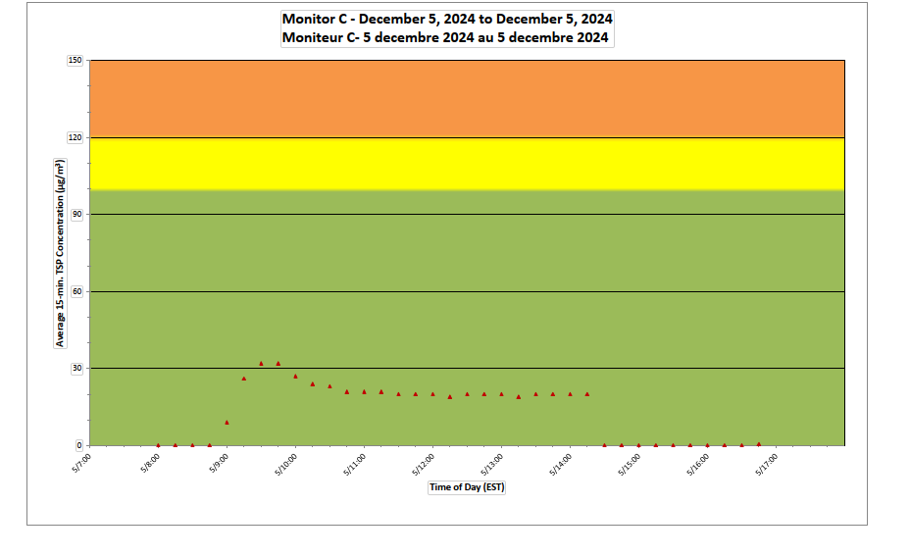
Port Hope Site LTWMF IGLTD du site de Port Hope December 5, 2024 / 5 decembre 2024
Port Hope Project
Daily Dust Monitoring Data
Projet de Port Hope
Surveillance journalière des particules en suspensions
2024/12/5
Daily Statistics/Statistiques journalières
32
Maximum Concentration (µg/m³)
Concentration maximale (µg/m³)
13
Average Concentration (µg/m³)
Concentration moyenne (µg/m³)
Notes
No additional data. Aucune donnée additionnelle.

Slide 13
Port Hope Site LTWMF IGLTD du site de Port Hope December 6, 2024 / 6 decembre 2024
Port Hope Project
Daily Dust Monitoring Data
Projet de Port Hope
Surveillance journalière des particules en suspensions
2024/12/6

Slide 14
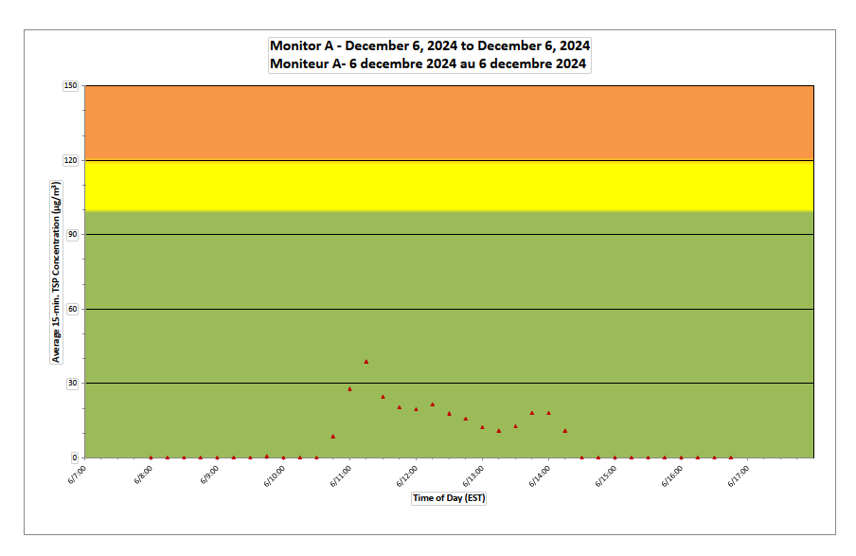
Port Hope Site LTWMF IGLTD du site de Port Hope Decembre 6, 2024 / 6 decembre 2024
Port Hope Project
Daily Dust Monitoring Data
Projet de Port Hope
Surveillance journalière des particules en suspensions
2024/12/6
Daily Statistics/Statistiques journalières
39
Maximum Concentration (µg/m³)
Concentration maximale (µg/m³)
8
Average Concentration (µg/m³)
Concentration moyenne (µg/m³)
Notes
No additional data. Aucune donnée additionnelle.

Slide 15
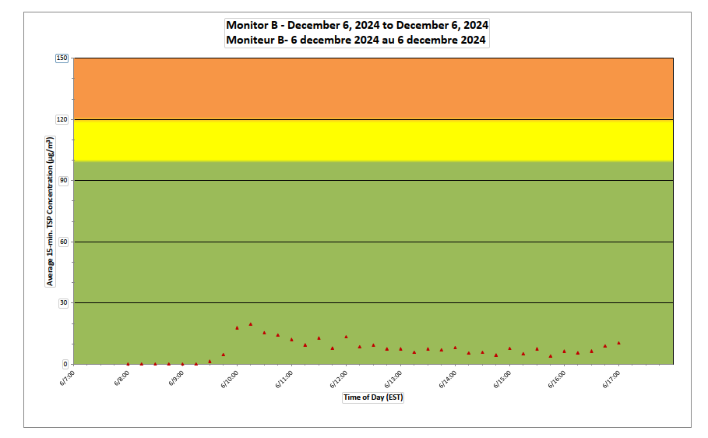
Port Hope Site LTWMF IGLTD du site de Port Hope December 6, 2024 / 6 decembre 2024
Port Hope Project
Daily Dust Monitoring Data
Projet de Port Hope
Surveillance journalière des particules en suspensions
2024/12/6
Daily Statistics/Statistiques journalières
20
Maximum Concentration (µg/m³)
Concentration maximale (µg/m³)
7
Average Concentration (µg/m³)
Concentration moyenne (µg/m³)
Notes
No additional data. Aucune donnée additionnelle.

Slide 16
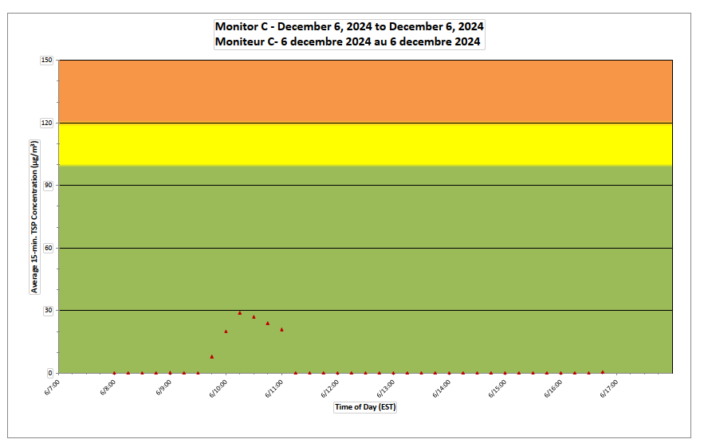
Port Hope Site LTWMF IGLTD du site de Port Hope December 6, 2024 / 6 decembre 2024
Port Hope Project
Daily Dust Monitoring Data
Projet de Port Hope
Surveillance journalière des particules en suspensions
2024/12/6
Daily Statistics/Statistiques journalières
29
Maximum Concentration (µg/m³)
Concentration maximale (µg/m³)
4
Average Concentration (µg/m³)
Concentration moyenne (µg/m³)
Notes
No additional data. Aucune donnée additionnelle.

